Slide 1
社区老人健康管理系统
2025/05/14
汇报人：陈权
班级：网络211
导师：韩玉娟

Slide 2
目录
01
开发动机
02
系统功能与特点
CONTENTS
03
所用技术
04
研究意义
05
结论与展望

Slide 3
开发动机
01

Slide 4






背景介绍
人口老龄化趋势
医疗资源分配不均
随着全球人口老龄化加剧，社区老人健康管理需求日益增长，特别在中国尤为突出。截至2025年老年人比例约占比20%。
城镇拥有较为完善的医疗设施和丰富的医护力量，而农村地区则面临医疗点少、专业医生短缺等问题。
技术进步带来的机遇
传统养老模式的局限性
信息技术的快速发展为远程医疗和健康管理提供了可能，为老人健康管理系统提供了技术基础。
传统养老模式难以满足老人多样化、个性化的健康需求，促使新型管理系统开发。

Slide 5
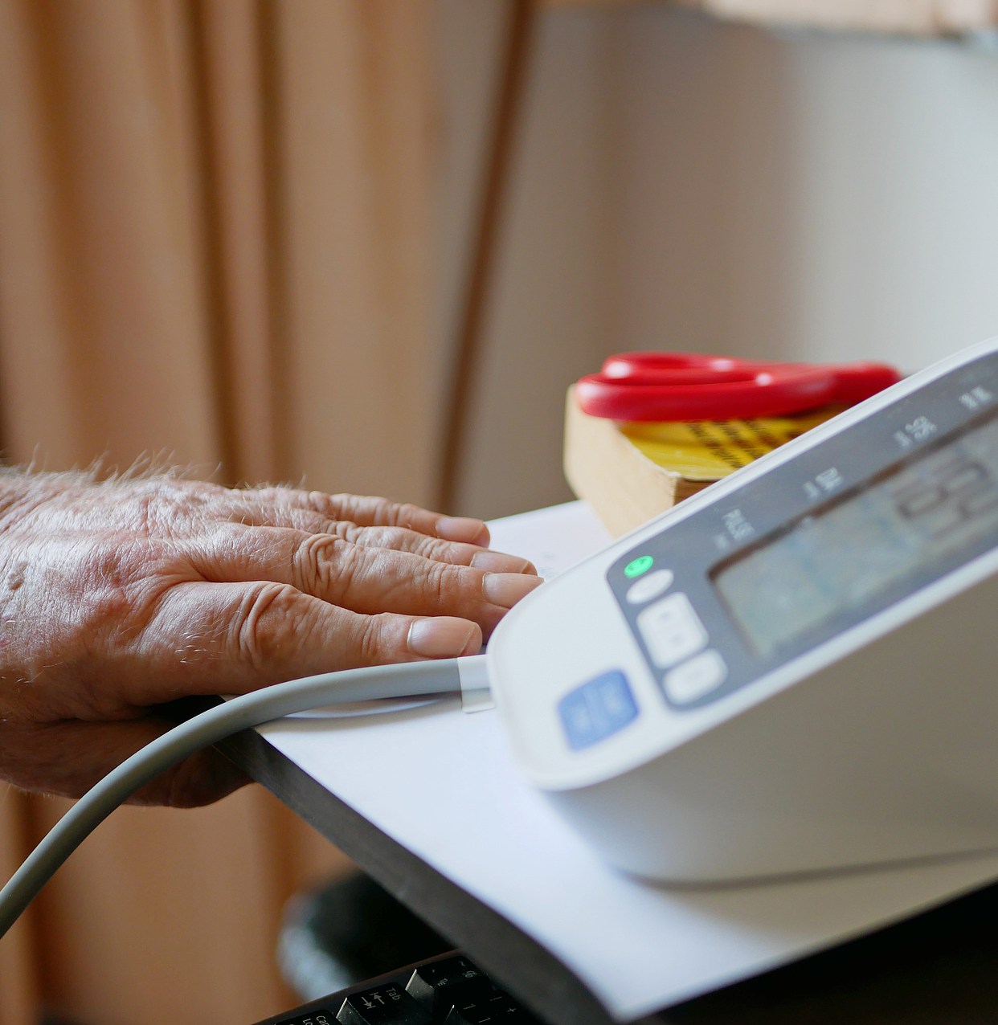
现状问题分析
老年人健康数据管理不足
目前社区对老年人健康数据的收集和管理不够系统，导致无法提供针对性的健康指导。
缺乏有效的健康监测工具
老年人群体中普遍缺乏便捷、高效的健康监测工具，难以实时跟踪健康状况。
社区服务资源分配不均
社区内针对老年人的健康服务资源分配不均，部分老年人难以获得及时的医疗和护理服务。

Slide 6

解决方案概述
提高生活质量
促进家庭和谐
通过智能穿戴设备监测老人健康状况，实时反馈，帮助老人享受更安全、便捷的生活。
系统提供健康数据分析，让家庭成员更好地了解老人健康状况，增进家庭成员间的沟通与关怀。

Slide 7
系统功能与特点
02

Slide 8
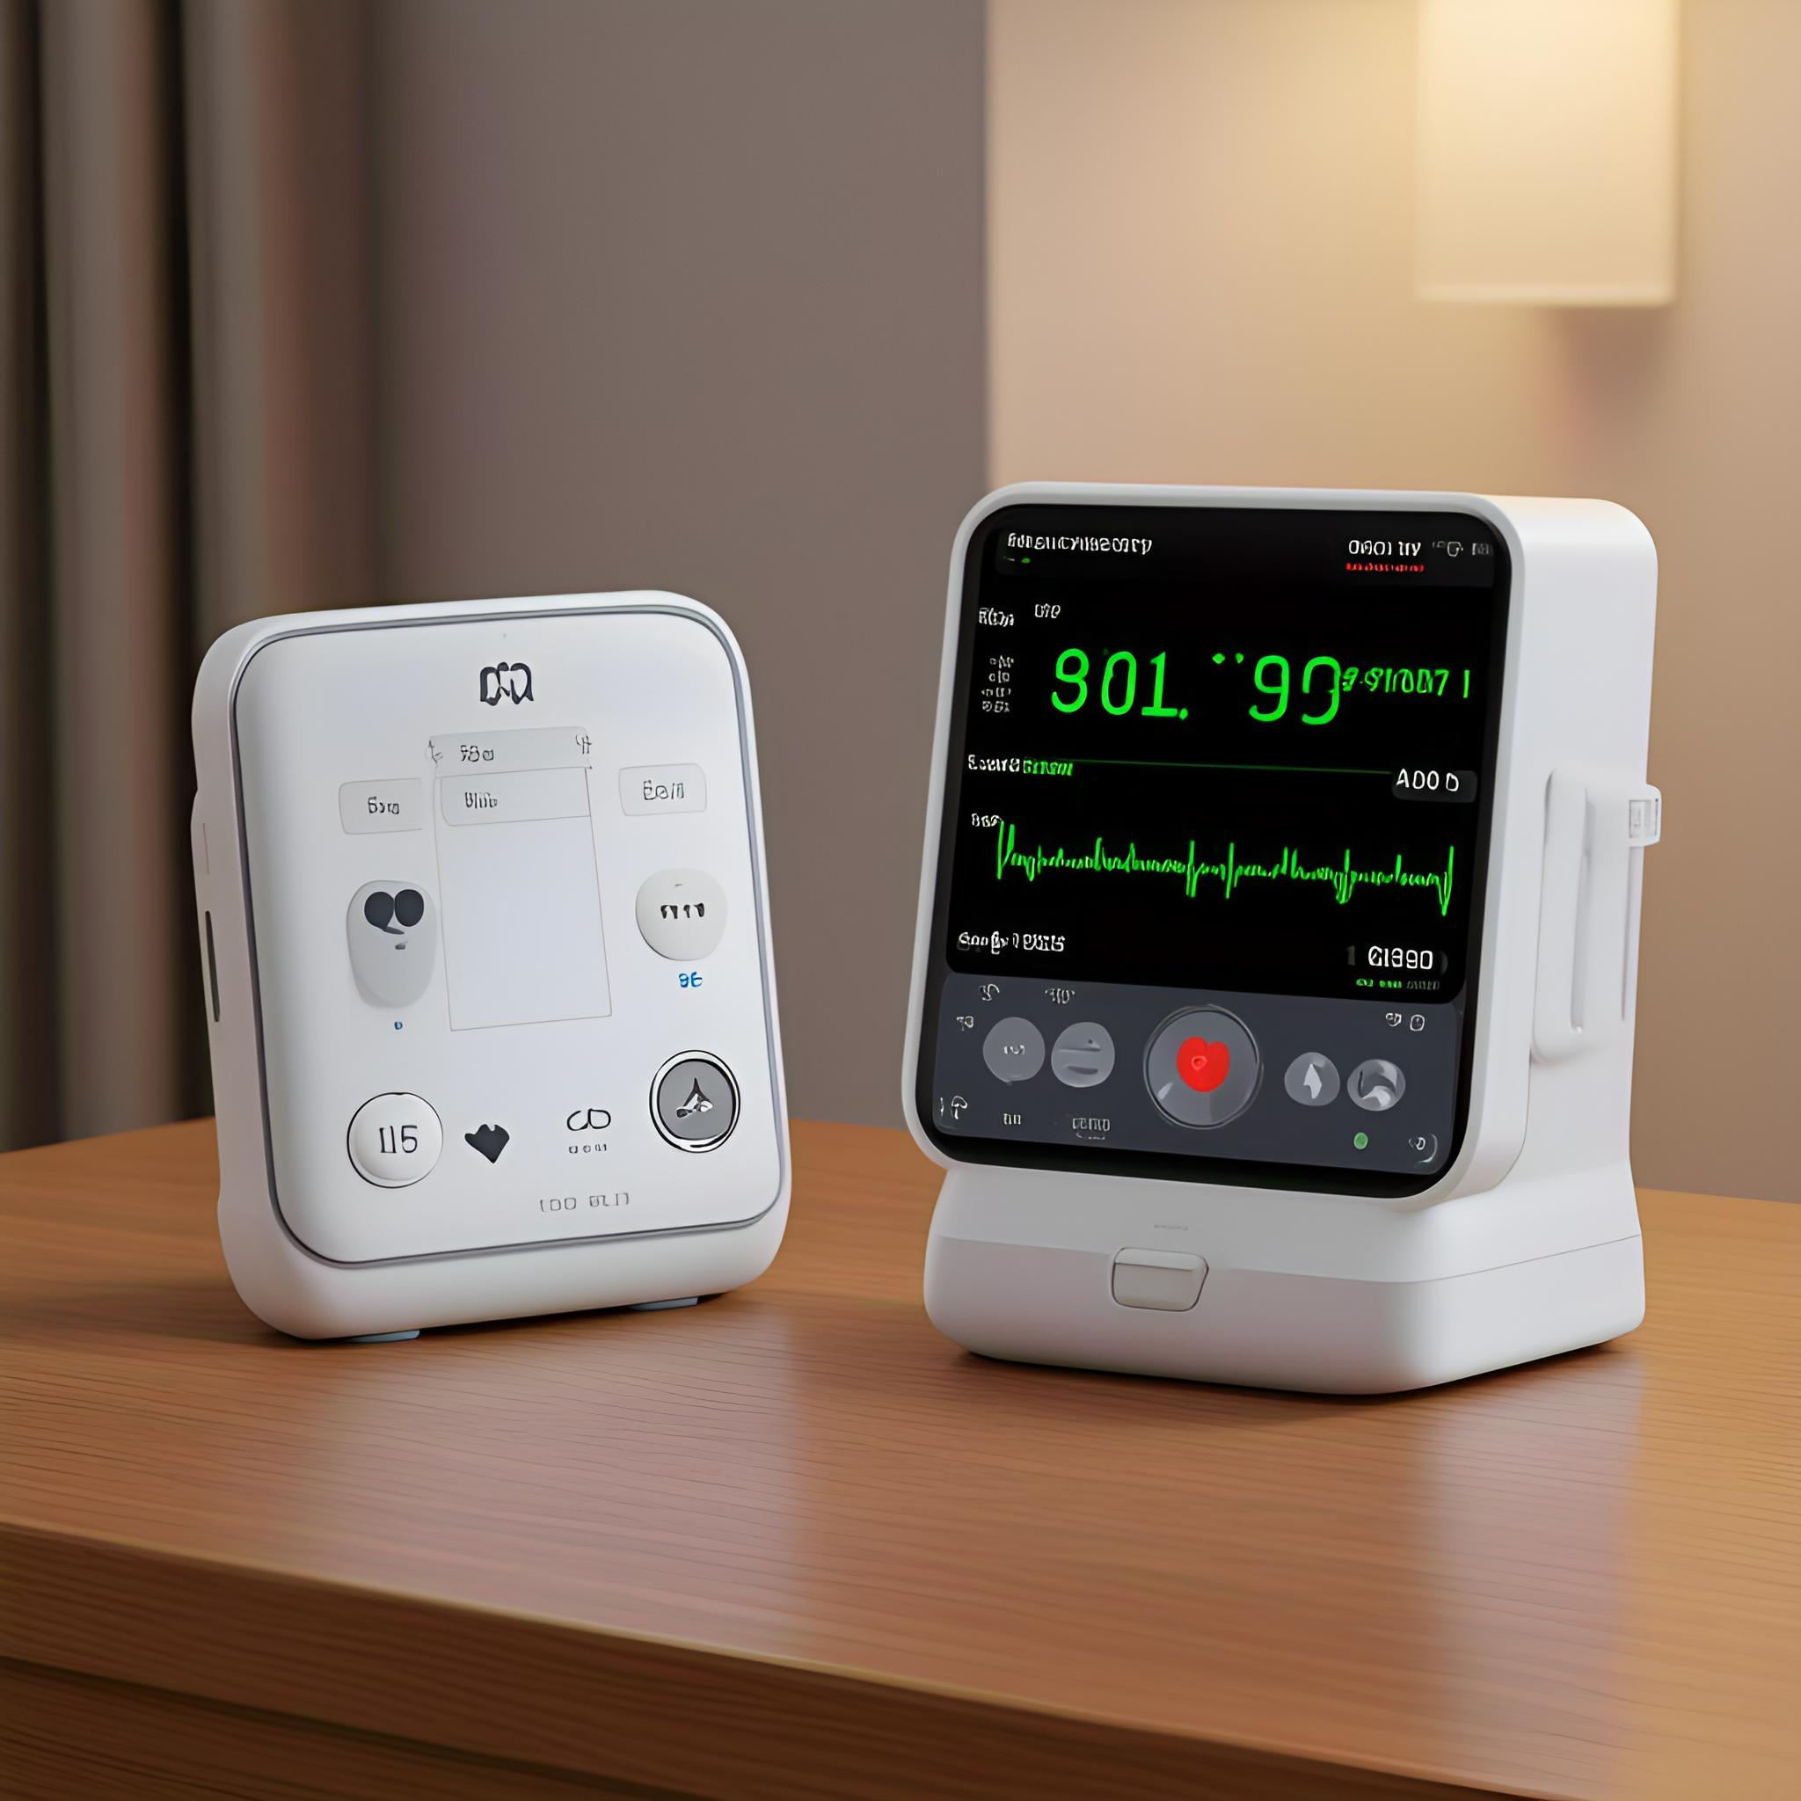

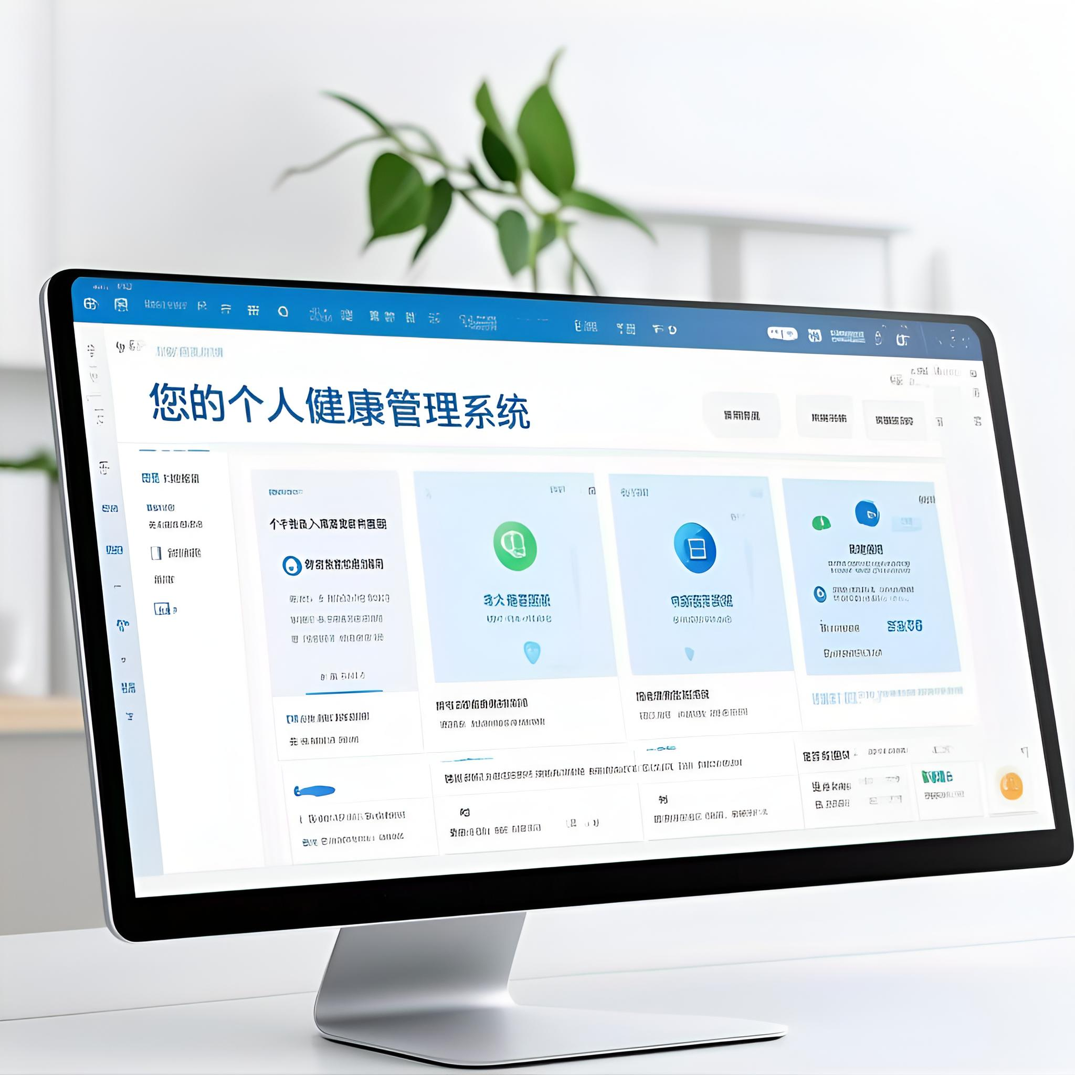
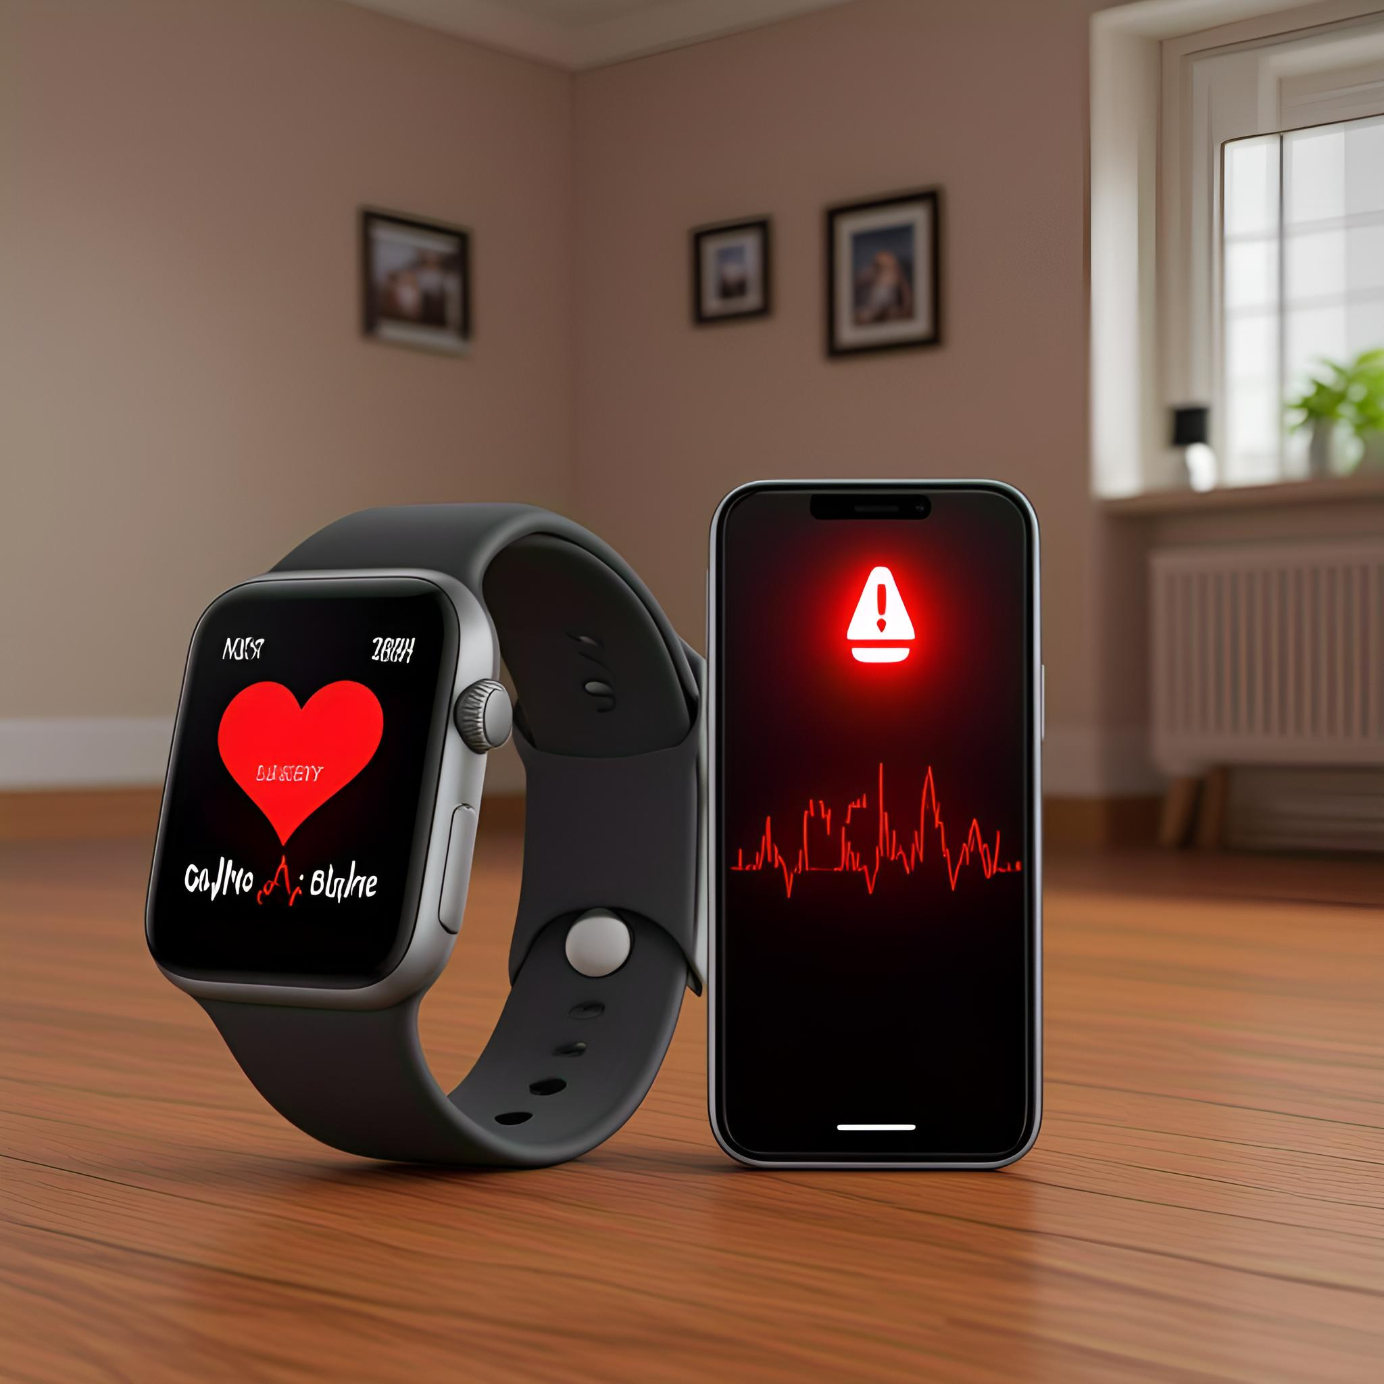
健康数据管理功能
实时健康监测
历史健康数据分析
系统负责对接第三方完成老年人健康数据的上传。
通过分析老人的历史健康数据，预测潜在健康风险，为医疗决策提供依据。
个性化健康建议
子女绑定观测
根据老人的健康数据，系统提供个性化的饮食、运动建议。
老年人绑定了的子女可以实时的观测到他的身体状态。

Slide 9
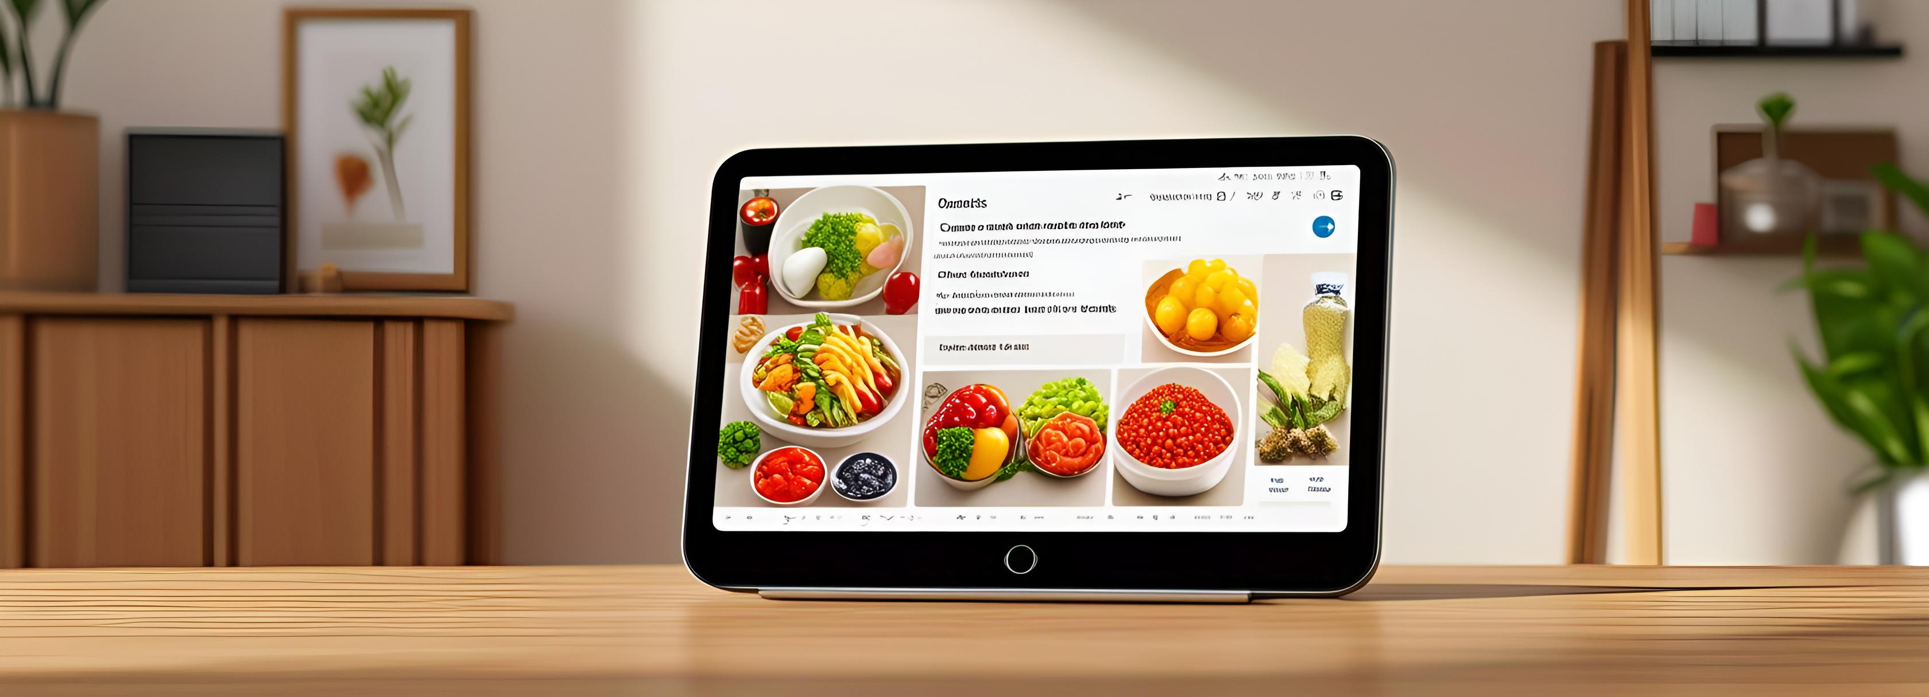

智能健康建议功能
个性化健康计划
根据老人的健康数据和生活习惯，系统提供定制化的饮食和运动建议。
实时健康监测提醒
系统能够实时监测老人的健康状况，并在异常时及时给出建议。

Slide 10

分级权限管理功能
用户角色定义
权限细分设置
访问控制策略
数据变更记录
系统中定义了管理员、老年人和年轻人等不同角色，各角色拥有不同的操作权限。
根据职责不同，权限细分到查看、编辑、删除等具体操作，确保数据安全。
实施基于角色的访问控制策略，确保只有授权用户才能访问敏感信息。
系统记录所有数据新增和更改时的时间。

Slide 11

系统特点概述
实时健康监测
个性化健康建议
子女绑定机制
系统通过对接第三方来实时监测老人生命体征，及时发现健康异常。
根据老人的健康数据和生活习惯，提供定制化的饮食和运动建议。
子女可以对绑定了的老年人进行指标检测，出现异常后可以提醒老年人并给出建议。

Slide 12
所用技术
03

Slide 13

前端技术介绍
前端使用 Thymeleaf 作为 Java 服务端模板引擎，进行 HTML 页面的动态渲染，配合 Spring MVC 控制器来完成与后端接口的对接

Slide 14
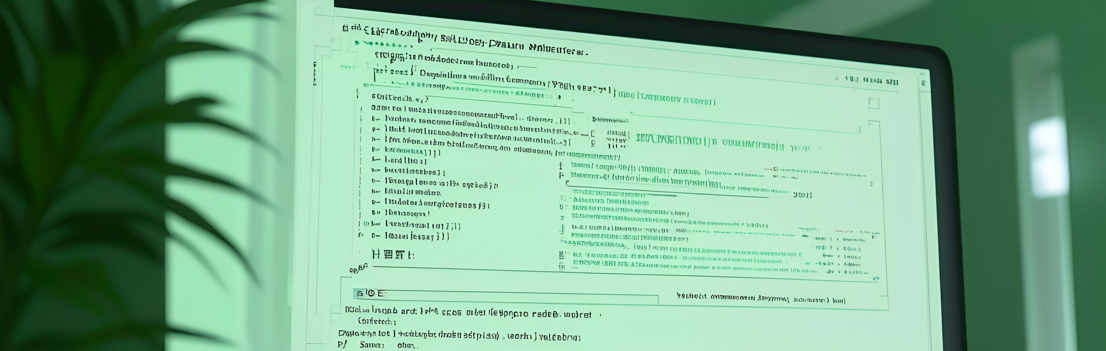
后端技术介绍
数据库管理系统
数据库管理系统
知识图谱和大模型
服务器端编程语言
采用MySQL和Redis存储用户和健康数据，确保数据的稳定性和查询效率。
采用Neo4j知识图谱配合大模型来完成健康建议。
使用Java作为服务器端开发语言，配合SpringBoot框架集成功能框架完成开发。

Slide 15
研究意义
04

Slide 16



提升早期发现率
早期识别慢性病
预防重大疾病
提高治疗效果
通过健康管理系统，可以更早地发现老人的慢性病征兆，如高血压、糖尿病等。
系统能够监测老人的日常健康数据，及时发现异常，预防心脏病、中风等重大疾病的发生。
早期发现疾病有助于及时治疗，提高治疗成功率，减少疾病对老人生活质量的影响。

Slide 17




降低疾病风险
早期预防
健康教育
持续监测
行为干预
通过健康管理系统，可以早期发现老人潜在的健康问题，及时进行干预，降低疾病发生率。
系统提供个性化的健康教育，帮助老人了解如何通过饮食和运动来预防疾病。
利用智能设备持续监测老人的生理指标，及时发现异常，预防慢性病的恶化。
根据监测数据，系统可提供行为干预建议，如调整生活习惯，减少疾病风险。

Slide 18



优化社区服务
提高服务效率
促进健康监测
增强互动体验
通过健康管理系统，社区服务人员能更快响应老人需求，提升服务效率和质量。
系统能实时监测老人健康状况，及时发现并处理健康问题，减少紧急医疗事件。
利用健康管理系统，老人与社区服务人员之间的互动更加频繁，提升老人的社区归属感。

Slide 19
结论与展望
05

Slide 20
系统总结
用户反馈分析
异常检测建议
01
通过问卷调查和访谈，收集常见老年人检测的指标数据。
02
检测老年人数据指标，当出现异常时系统给出对于建议，并调用大模型输出它的建议。
数据安全与隐私保护
未来技术整合展望
03
总结系统在数据安全和隐私保护方面的措施，确保老人信息的安全性和隐私性。
04
展望未来，探讨系统如何整合人工智能、物联网等新兴技术，以提供更全面的健康管理服务。

Slide 21
未来展望
01
02
03
技术集成与创新
社区服务网络扩展
政策与资金支持
未来将集成更多智能穿戴设备，实时监测老人健康状况，提供个性化健康管理方案。
计划扩展社区服务网络，与更多医疗机构合作，为老人提供更便捷的健康服务。
期待政府出台更多支持政策，增加资金投入，促进社区老人健康管理系统的发展与完善。

Slide 22
谢谢
THE END

